Slide 1

客户端2.0框架研发进展及下一步工作
汇报人：王文超
2023年8月

Slide 2
01 客户端1.0框架介绍
目录
02 客户端2.0框架介绍
03 客户端2.0开发进度
Contents
04 下一步工作展望与计划

Slide 3
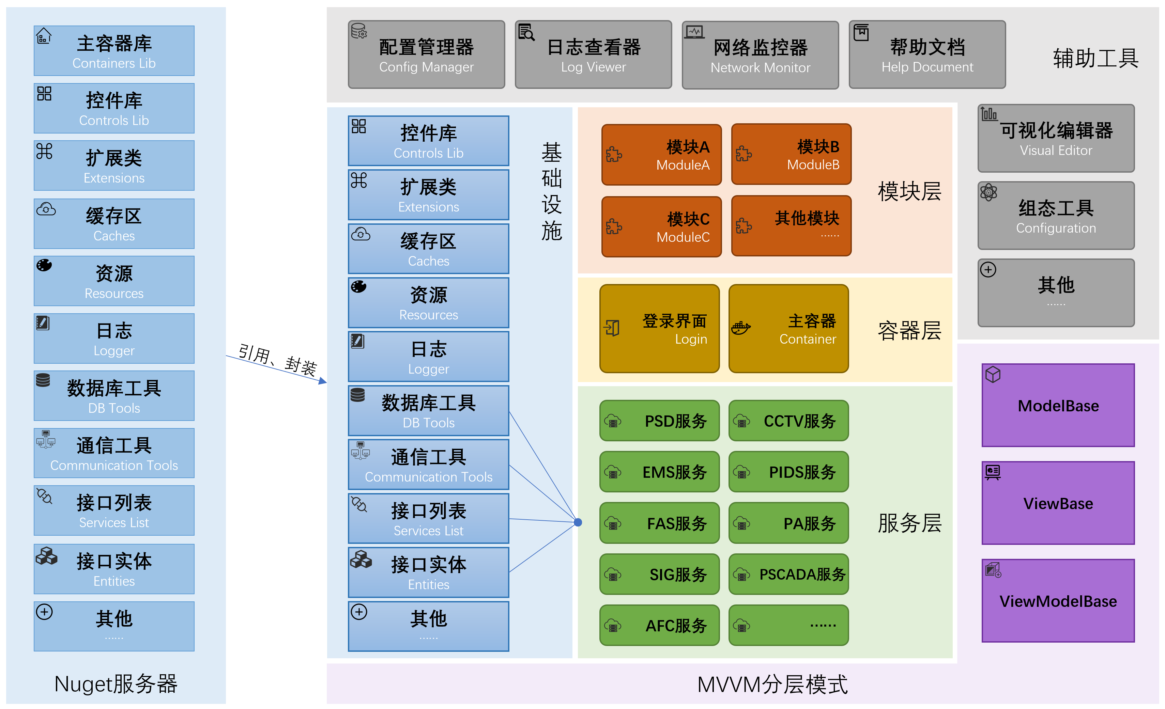
客户端1.0框架介绍
客户端1.0主要采用MVVM模式开发，对基础设施、服务层、容器层、模块层进行封装。预置了通用的基础设施、多维度的服务、风格统一的登录界面和容器、规范化的模块。通过对通信工具、接口列表、接口实体的组合，形成按专业类型、告警类型、事件类型等多维度分类的接口服务。

Slide 4
客户端1.0框架介绍
模块耦合性高
扩展性差
使用难度高
痛点

Slide 5
01 客户端1.0框架介绍
目录
02 客户端2.0框架介绍
03 客户端2.0开发进度
Contents
04 下一步工作展望与计划

Slide 6
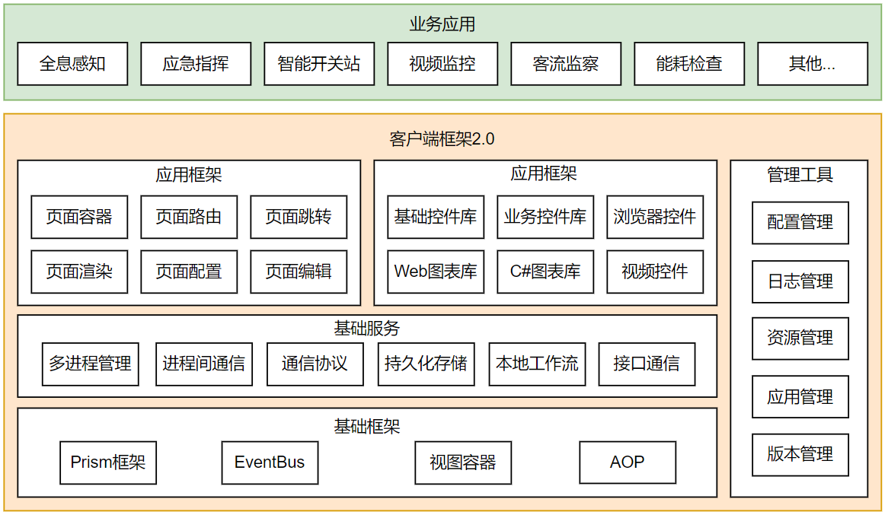
客户端2.0框架介绍
客户端2.0框架是在原有框架基础上，根据实际项目要求，进行的框架升级。在保证业务需求的情况下，提高客户端的流畅性、稳定性，同时增强代码的复用性和扩展性，将更多的时间投入到业务界面的开发设计中，使项目规范化，便于管理与维护。
业务需求：
1）界面内容可配置。
2）界面任意内容可弹出显示，充分利用多屏显示。
3）界面可自动跳转。
4）界面分辨率自适应。
5）页面导航内容可配置。
6）客户端内容管理可视化。
模可弹出，独立进程运行
各模块可弹出展示
内容可后端配置，灵活展示
Notes:
客户端2.0需求-业务需求，技术需求，痛点，改进点等。

Slide 7
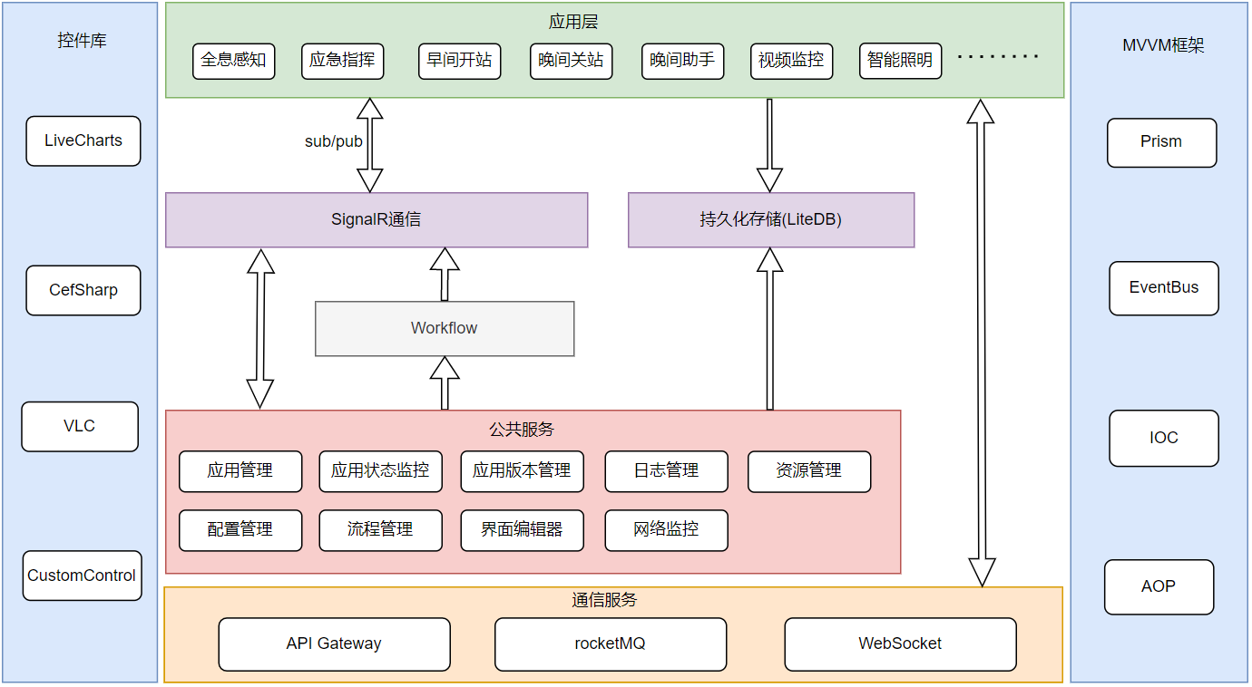
客户端2.0框架介绍
主要采用多进程开发，将业务应用模块化，创建客户端服务，使不同业务应用建立连接， 通过制定统一的通信信息标准，实现与外部应用之间的交互。与编辑器结合，可快速创建用户自定义业务模块。
技术需求：
1）多进程开发，提高客户端稳定性。
2）功能模块化，模块间可独立部署，降低耦合性。
3）界面UI多线程，减少线程占用导致的界面卡顿。
4）外部应用嵌入，提高客户端扩展性。
5）组件库与资源库插件化，便于日常更新维护。
模可弹出，独立进程运行
各模块可弹出展示
内容可后端配置，灵活展示
Notes:
客户端2.0需求-业务需求，技术需求，痛点，改进点等。

Slide 8
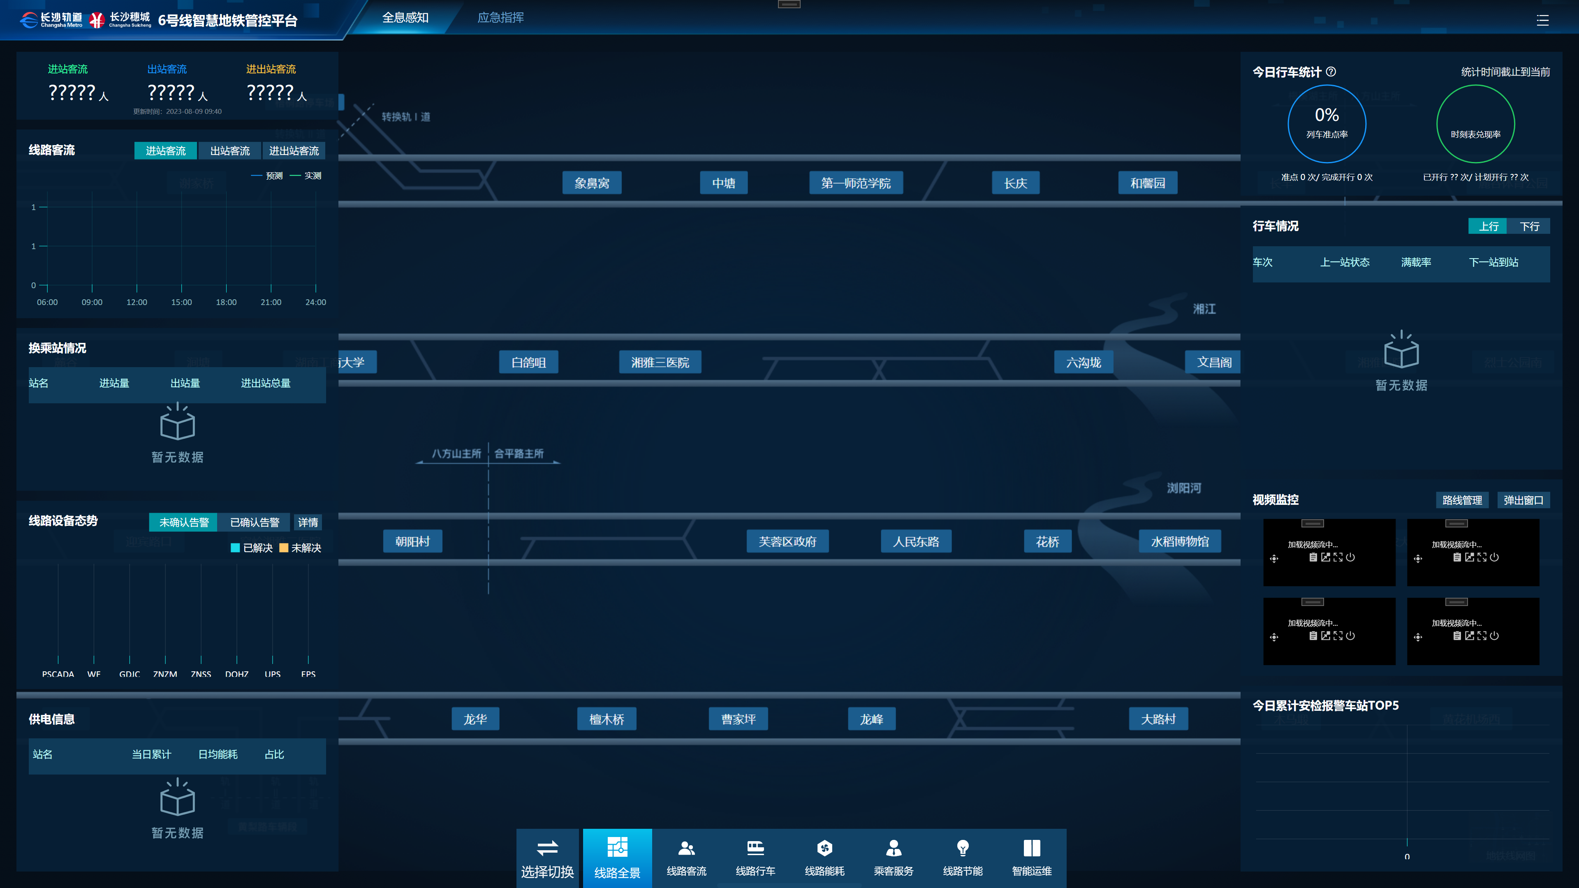
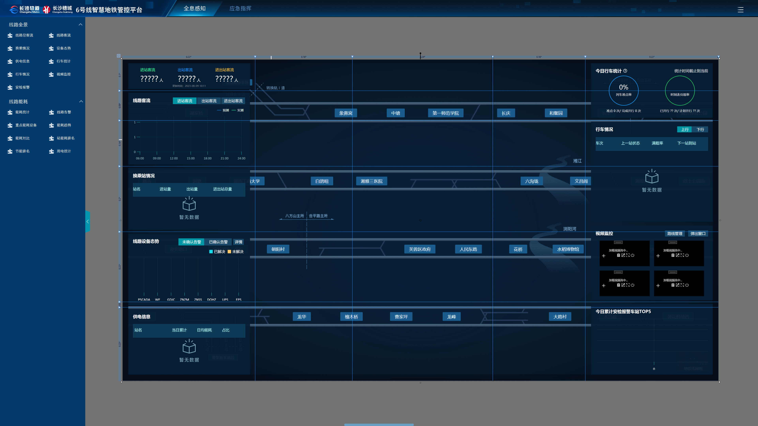
客户端2.0框架介绍
界面展示功能：界面根据后台配置信息渲染，页面灵活性高、页面之间可自动跳转、各模块均可弹出显示、主进程可监控子进程运行状况，界面屏幕分辨率自适应，无需配置，自动适配；
页面编辑功能：页面编辑功能：页面可快速启动编辑，用户可任意替换组件和任意布局、业务组件插件的形式加载，组件库扩展性强、用户可新建页面，实现信息组团界面。
模块可弹出，独立进程运行
各模块可弹出展示
内容可后端配置，灵活展示
展示界面
编辑页面
Notes:
主要功能介绍：
1、界面根据后台配置信息渲染。
2、页面灵活性高，各模块均可弹出显示。
3、展示页面可根据后端信息跳转。
4、界面屏幕分辨率自适应，无需配置，自动适配。
5、进程管理，主进程监控子进程运行状况。
6、页面可快速启动编辑，用户可任意替换组件和位置替换。
7、业务组件插件的形式加载，组件库扩展性强。

Slide 9
客户端2.0框架介绍
客户端框架各版本主要功能对比：
2.0 | 1.0
灵活性强，界面可配置 | 灵活性差，内容替换难
稳定性提高，界面卡顿概率低 | 稳定性相对低
扩展性强，易于嵌套外部软件 | 扩展性差，外部软件嵌入难度大
缩短新项目开发周期 | 新项目开发周期长，代码改动量大
模可弹出，独立进程运行
各模块可弹出展示
内容可后端配置，灵活展示
Notes:
客户端2.0需求-业务需求，技术需求，痛点，改进点等。

Slide 10
01 客户端1.0框架介绍
目录
02 客户端2.0框架介绍
03 客户端2.0开发进度
Contents
04 下一步工作展望与计划

Slide 11
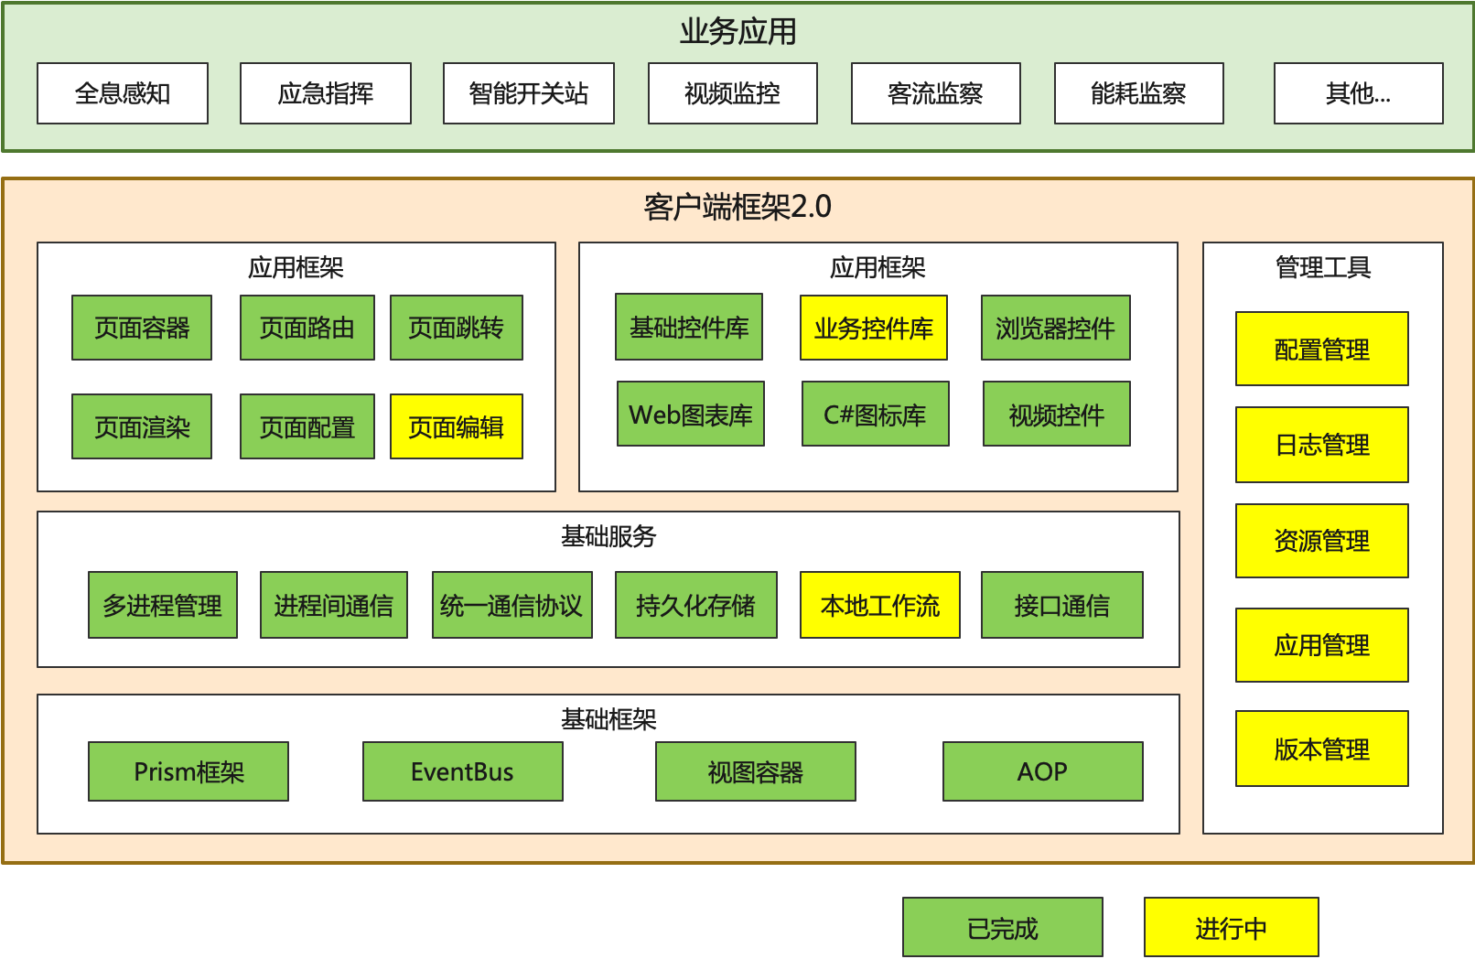
客户端2.0开发进度
已完成工作：
1）多进程管理：为不同业务模块创建独立进程，通过主进程管理子进程，实现模块之间的低耦合。
2）界面路由：为界面创建路由地址，实现界面的创建与导航，以及页面间的动态跳转。
3）界面序列化：通过对界面资源进行序列化，可将界面持久化存储到服务端，界面可以根据配置，反序列化成可视化界面。
4）业务组件设计方法规范：为了满足界面可配置化，实现了业务组件的规范设计，让框架快速查找并创建相应组件。
5）界面资源回收方法设计：实现页面资源定时回收，减少客户端资源占用。
下一步工作：
1）界面编辑方法设计：实现页面可编辑，自定义编排。
2）应用版本管理：管理各个独立业务模块的版本，实现独立更新。
3）日志管理：收集客户端运行日志，可视化展示日志内容，便于定位问题。
4）配置管理：配置可视化程序，便于进行日常客户端配置管理。

Slide 12
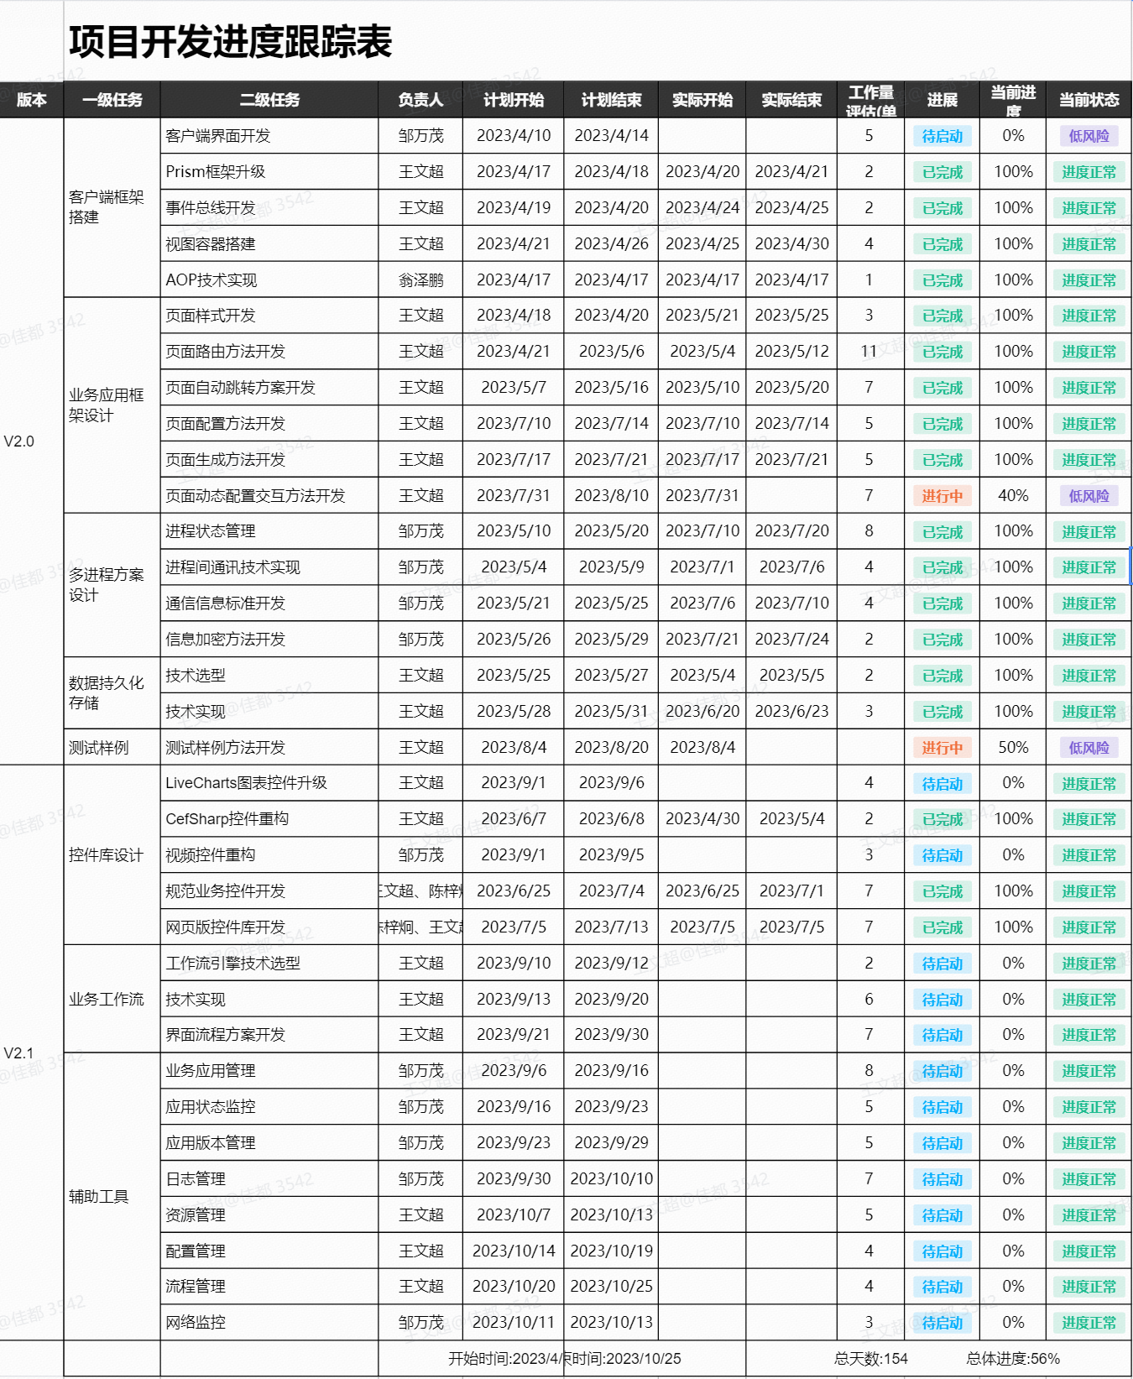
客户端2.0开发进度
模可弹出，独立进程运行
各模块可弹出展示
内容可后端配置，灵活展示
Notes:
客户端2.0需求-业务需求，技术需求，痛点，改进点等。

Slide 13
01 客户端1.0框架介绍
目录
02 客户端2.0框架介绍
03 客户端2.0开发进度
Contents
04 下一步工作展望与计划

Slide 14
下一步工作展望与计划
1、优化与丰富界面编辑功能，深究用户使用习惯，提高编辑功能的实用性。
2、框架2.0在新项目中的实践应用，根据项目需求，不断优化框架功能。
3、丰富客户端日常管理工具，便于运维人员与用户的日常使用。
4、进一步规范客户端代码开发，便于日常的技术更新与版本升级。

